Slide 2
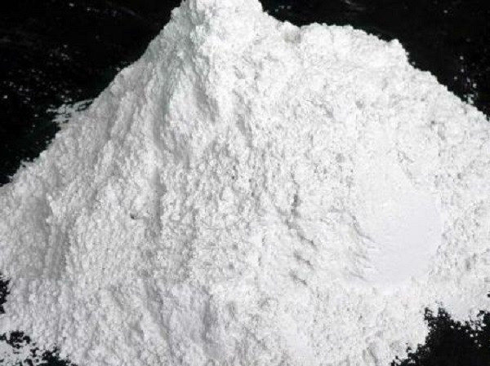
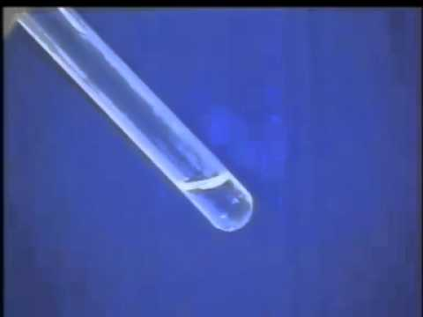
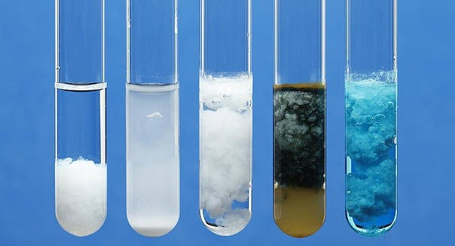
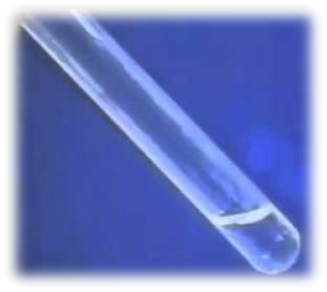
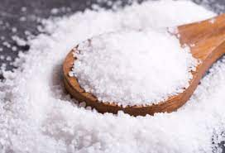

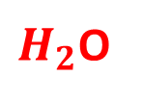
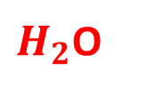
CaCO3
Canxicacbonat
Lắc đều
Không tan
$H_{2}$O
Lắc đều
NaCl
Muối ăn
Có tan
$H_{2}$O

Slide 3
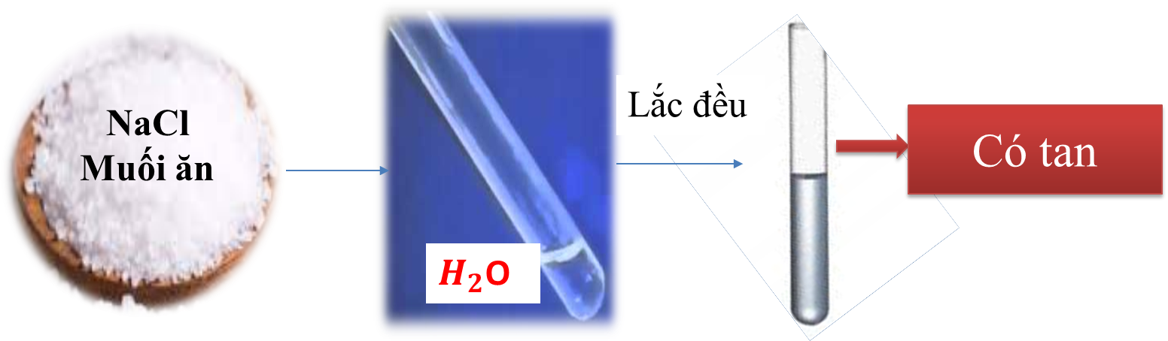
BÀI 6: NỒNG ĐỘ DUNG DỊCH
I. ĐỘ TAN CỦA MỘT CHẤT TRONG NƯỚC.
Chất tan
Dung môi
Nước muối là dung dịch
- Dung dịch là hỗn hợp lỏng đồng nhất của chất tan và dung môi.
Có chất tan và có chất không tan trong nước.
Có chất tan nhiều, có chất tan ít trong nước.

Slide 4
BẢNG TÍNH TAN TRONG NƯỚC CỦA CÁC AXIT – BAZƠ – MUỐI
Nhóm hiđroxit và gốc axit
Hiđro và các kim loại
H I | K I | Na I | Ag i | Mg II | Ca II | Ba II | Zn II | Hg II | Pb II | Cu II | Fe II | Fe III | Al III
OH
- Cl
- NO₃
- CH₃COO
= S
= SO₃
= SO₄
= CO₃
= SiO₃
PO₄
 | t | t | - | k | i | t | k | - | k | k | k | k | k
t/b | t | t | k | t | t | t | t | t | i | t | t | t | t
t/b | t | t | t | t | t | t | t | t | t | t | t | t | t
t/b | t | t | t | t | t | t | t | t | t | t | t | - | i
t/b | t | t | k | - | t | t | k | k | k | k | k | k | -
t/b | t | t | k | k | k | k | k | k | k | k | k | - | -
t/kb | t | t | i | t | i | k | t | - | k | t | t | t | t
t/b | t | t | K | k | k | k | k | - | k | - | k | - | -
k/tb | t | t | - | k | k | k | k | - | k | - | k | k | k
t/kb | t | t | k | k | k | k | k | k | k | k | k | k | k
t
NaOH
BaSO₄
K

Slide 5








MÀU SẮC MỘT SỐ CHẤT
AgCl
BaSO₄
PbS
CuS
CuCl₂
Fe(OH)₃
Cu(OH)₂
Al(OH)₃

Slide 6
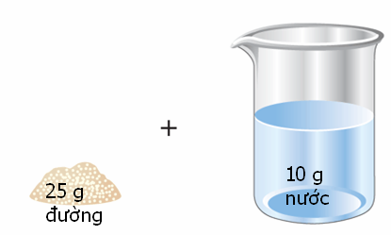
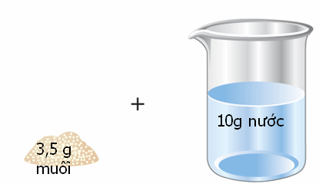
Ví dụ: Biết rằng ở nhiệt độ phòng thí nghiệm (20⁰C) 10g nước có thể hòa tan tối đa 20g đường; 3,6g muối ăn.
Dung dịch đã bão hòa
Dung dịch chưa bão hòa
Trộn 25 g đường vào 10g nước ta thu được dung dịch bão hòa chưa? Vì sao?
Trộn 3,5g muối vào 10g nước ta thu được dung dịch bão hòa chưa? Vì sao?

Slide 7
Ở 20 °C, lượng muối ăn hoà tan tối đa trong 100 g nước tạo thành dung dịch bão hoà là 35,9 gam.
→ Người ta nói độ tan của muối ăn ở 20 °C là 35,9 gam.
Độ tan (kí hiệu là S) của một chất trong nước là số gam chất đó hoà tan trong 100 gam nước để tạo thành dung dịch bão hoà ở nhiệt độ xác định.
Độ tan là gì?

Slide 8
Ví dụ: Xác định độ tan của muối KCl trong nước ở 20⁰C. Biết rằng ở nhiệt độ này, 50 gam nước hòa tan tối đa 17g KCl thu được dung dịch bão hòa.
Hướng dẫn:
Tóm tắt
Ở 20⁰C
Cứ
50 g
nước →
17g
KCl
m_{ct} = 72g
nước
x g
Vậy:
→
m_{nước} = 200g
100 g
KCl
S = ? g
17.100
x
=
= 34 (g)
50
mchất tan
S =
. 100 (g)
mnước

Slide 9
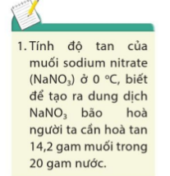

Slide 10
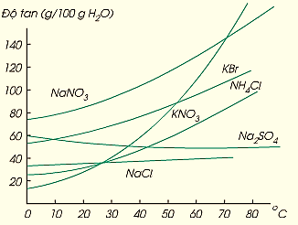
3. Ảnh hưởng của nhiệt độ đến độ tan của chất rắn trong nước
Ảnh hưởng của nhiệt độ đến độ tan của chất rắn
- Khi tăng nhiệt độ, độ tan của hầu hết chất rắn đều tăng.
Quan sát đồ thị trên, hãy nhận xét độ tan của một số chất rắn thay đổi như thế nào khi tăng nhiệt độ?
- Có một số chất khi tăng nhiệt độ, độ tan lại giảm

Slide 11
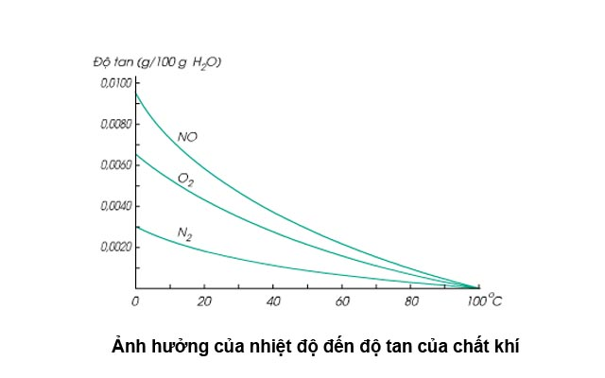
Nhiệt độ giảm và tăng áp suất thì độ tan tăng

Slide 12
Hoà tan 25 gam đường vào 75 gam nước, ta được bao nhiêu gam dung dịch ? Xác định chất tan, dung môi?
Trong 100 gam dung dịch có bao nhiêu gam chất tan?

Slide 13
II. NỒNG DỘ DUNG DỊCH
1. Nồng độ phần trăm của dung dịch
- Nồng độ phần trăm của một dung dịch cho ta biết số gam chất tan có trong 100 gam dung dịch
- Kí hiệu: C%
Ví dụ 1: Dung dịch muối ăn có nồng độ 25% : cho biết trong 100 gam dung dịch muối ăn có 25 gam chất tan (muối ăn) và 75 gam nước .
Ví dụ 2: Dung dịch đường có nồng độ 40%. Cho biết điều gì?

Slide 14
Bài tập: Hòa tan 50g natri nitrat vào 450g nước. Tính nồng độ phần trăm của dung dịch thu được?
Cho biết:
m_{ct} (NaNO₃) = 50g
m_{dm} (H₂O) = 450g
Tính: %C = ?
Khối lượng của dung dịch: 450+50=500(g)
Trong 500g dung dịch có 50g chất tan
Trong 100g dung dịch có x g chất tan
Vậy dung dịch natri nitrat có nồng độ 10%

Slide 15
1. Nồng độ phần trăm của dung dịch
Công thức
m_{ct} x 100
C% = (%)
m_{dd}
m_{ct}: khối lương chất tan (g)
m_{dd}: khối lượng dung dịch (g)
C%: nồng độ phần trăm

Slide 16
Bài 1:Hòa tan 15 gam NaCl vào 45 gam nước. Tính nồng độ phần trăm của dung dịch?
Bài 2: Một dung dịch H₂SO₄ có nồng độ 14 %. Tính khối lượng H₂SO₄ có trong 150 gam dung dịch?

Slide 17
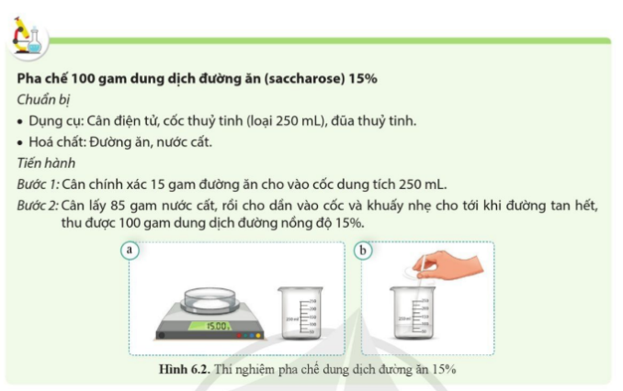

Slide 18
2. Nồng độ mol của dung dịch
- Nồng độ mol của dung dịch cho biết số mol chất tan có trong 1 lít dung dịch
- Kí hiệu : C_{M}
C_{M} : Nồng độ mol (mol/lit hay M)
n : số mol chất tan (mol )
V : thể tích dung dịch (l)

Slide 19
Ví dụ : Trộn 2 lít dung dịch muối ăn 2,3M với 4 lít dung dịch muối ăn 2M. Tính nồng độ mol của dung dịch muối ăn sau khi trộn?
Giải
Số mol muối ăn trong 2l dung dịch 2,3M:
n₁ = 2 x 2,3 = 4,6 (mol)
Số mol muối ăn trong 4l dung dịch 2M:
n₂ = 4 x 2 = 8 (mol)
Số mol của dung dịch sau khi trộn :
n = n₁ + n₂ = 4,6 + 8 = 12,6 (mol)
Thể tích của dung dịch sau khi trộn:
V = V₁ + V₂ = 2 + 4 = 6 (l)
Nồng độ của dung dịch sau khi trộn:
C_{M} = $\frac{n}{V}$ = $\frac{12,6}{6}$ = 2,1 (mol/l)

Slide 20
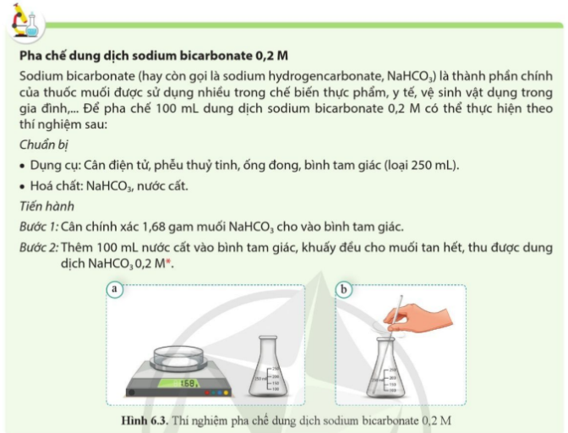
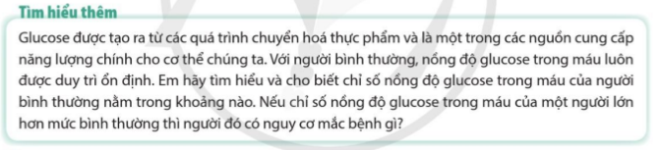

Slide 21
LUYỆN TẬP
Bài 1: Tính nồng độ % của các dung dịch sau:
a. Hòa tan 8g H₂SO₄ vào nước được 92g dung dịch.
b. Hòa tan 8g H₂SO₄ vào 92g nước.
c. Hòa tan 15g BaCl₂ vào 45g nước.
Bài 2: Tính nồng độ mol của các dung dịch sau:
a. Hòa tan 0,5mol HNO₃ vào nước được 200ml dung dịch?
b. Hòa tan 0,25mol NaOH vào nước được 250ml dung dịch?
c. Hòa tan 5,6g KOH vào nước được 40ml dung dịch?
Bài 3: Tính khối lượng chất tan có trong các dung dịch sau:
a.120g dung dịch NaCl nồng độ 15%
b. 40g dung dịch HCl nồng độ 30%.
c. 250ml dung dịch Ba(OH)₂ nồng độ 2M.
d. 4,5 lít dung dịch MgSO₄ nồng độ 0,8M.

Slide 22
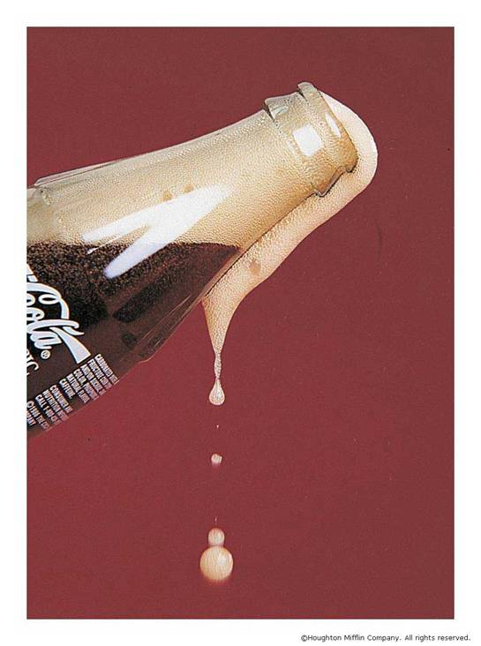
Tại nhà máy, khi sản xuất người ta nén khí cacbonic vào các chai nước ngọt ở áp suất cao rồi đóng nắp chai nên khí cacbonnic tan bão hòa vào nước ngọt.
Khi ta mở chai nước ngọt áp suất trong chai giảm, độ tan của khí cacbonic giảm nên khí cacbonic thoát ra ngoài kéo theo nước. Nếu để lâu, nước uống sẽ nhạt và hết bọt vì trong nước không còn CO₂

Slide 23

DẶN DÒ
- Học bài
- ĐỌC TRƯỚC BÀI 7:
TỐC ĐỘ PHẢN ỨNG VÀ CHẤT XÚC TÁC

